Slide 1
Data Structures
제 1 강 자료구조의 소개

Slide 2
학습목표
자료구조의 의미와 중요성을 알아본다
자료구조에서 다루는 내용을 알아본다
컴퓨터 내부의 2진수 코드 체계를 알아본다
자료 형태에 따른 자료 표현 형식을 알아본다
자료를 추상화하고 구체화하는 개념을 이해한다.
알고리즘의 개념을 이해하고 알고리즘의 표현 방법을 알아본다
알고리즘의 성능 분석 방법을 알아본다

Slide 3
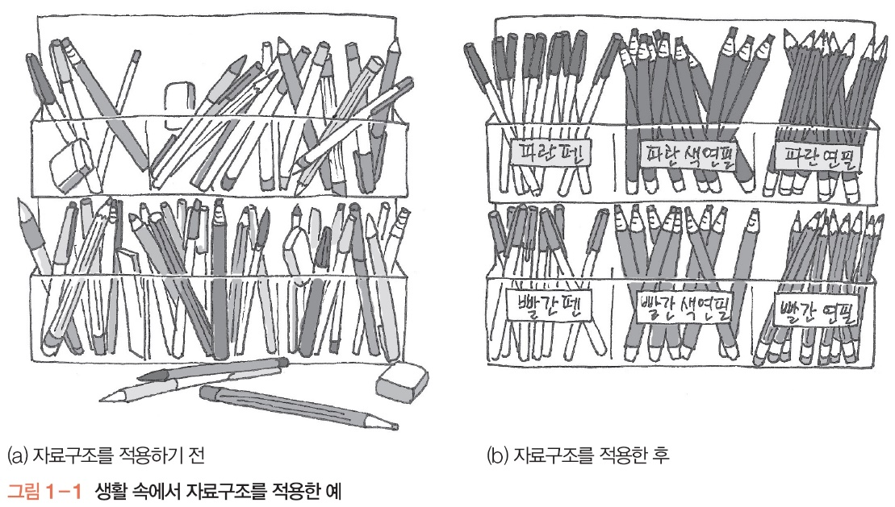
자료구조의 이해
자료구조의 개념
자료를 효율적으로 표현하고 저장하고 처리할 수 있도록 정리하는 것
필기구가 (a)처럼 아무렇게나 진열되어 있는 경우 → 원하는 필기구를 찾기가 어렵다.
필기구가 (b)처럼 정리되어 있는 경우 → 원하는 필기구를 쉽게 찾을 수 있다.

Slide 4
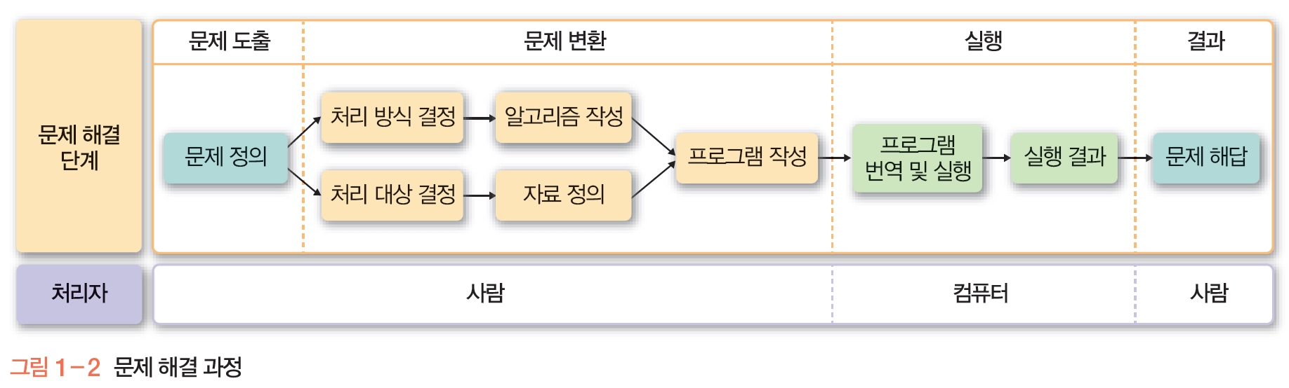
자료구조의 이해
자료구조의 개념
컴퓨터가 자료를 효율적으로 처리하려면…
문제도출단계와 문제 변환단계에서 문제를 자료구조 측면에서 분석하고 구성
프로그래머는 문제 도출 단계에서 문제를 더 효율적이고 효과적으로 해결하기 위해 문제를 정의
문제 변환단계에서는 처리방식을 결정하여 알고리즘을 작성하고 처리 대상을 결정 → 자료정의

Slide 5
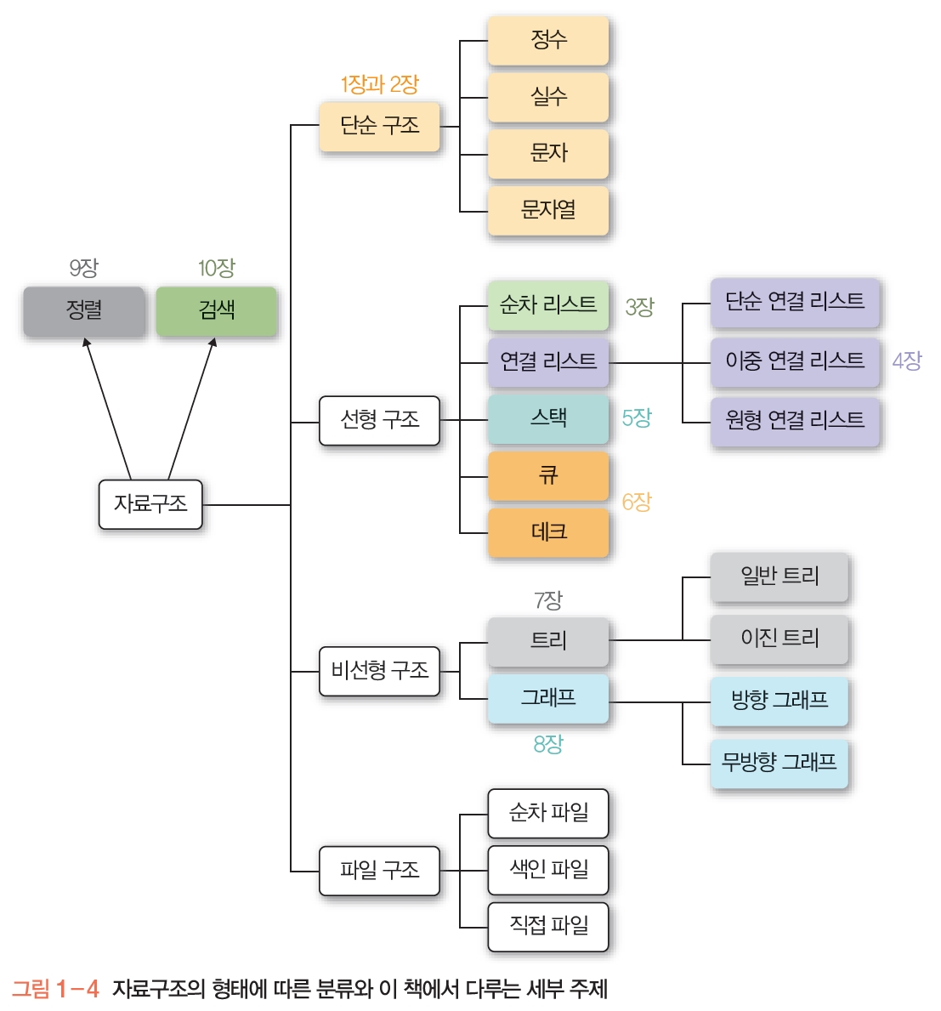
자료구조의 이해
자료구조의 분류
단순구조 : 자료값을 사용하기 위한 기본 형태로 프로그래밍언어에서 제공해주는 데이터형
선형구조 : 자료사이의 관계가 1:1 관계를 가지는 자료형태
순차리스트 : 자료의 논리적인 순서와 기억장소에 저장되는 물리적인 순서가 일치
연결리스트 : 물리적인 순서와 상관없이 포인터를 사용하여 논리적인 순서대로 연결하는 구조
스택, 큐, 데크 : 자료의 삽입이나 삭제 위치에 제한이 있는 리스트
비선형구조 : 계층구조(트리)나 망구조(그래프)를 갖는 자료구조
파일구조 : 레코드의 집합인 파일에 대한 자료구조

Slide 6
자료의 표현
컴퓨터에서의 자료 표현
컴퓨터에서 자료를 표현하기 위해서 1 또는 0 (on / off) 의 조합으로 구성된 2진수 코드를 사용
비트(bit) : 0 또는 1을 저장할 수 있는 정보 표현의 최소 단위
하나의 비트는 0 또는 1을 표현할 수 있으므로 2가지의 정보를 표현할 수 있다.(2¹ 개)
두개의 비트는 00, 01, 10, 11 의 4가지 정보를 표현할 수 있다.(2² 개)
N개의 비트로 표현할 수 있는 정보는 2^{n} 개 이다.
니블(nibble) : 4개의 비트가 모여서 이루는 자료 표현의 단위
바이트(byte) : 8개의 비트가 모여서 이루는 자료 표현의 단위, 문자 1를 표현할 수 있는 단위
01000001 → ‘A’
워드(word) : 4byte 가 모여서 이루는 단위 (full-word, half-word, double-word)
필드(field) : word 가 모여서 이루는 단위 item 이라고도 함
레코드(record) : 서로 연관성이 있는 field 가 모여서 이루는 단위 (논리 레코드, 물리 레코드)
파일(file) : 동일한 종류의 레코드가 모여서 이루는 단위
데이터베이스(DataBase) : 파일이 모여서 이루는 단위

Slide 7
자료의 표현
컴퓨터에서의 자료 표현
10진수의 자료 표현
Zone 형식(unpack 형식) : 10진수 한자리를 표현하기 위해 8개의 비트를 사용한다.
상위 4비트(Zone bit) 와 하위 4비트(Digit bit) 로 나뉜다.
+213 의 표현
-213의 표현
8 4 2 1 의 가중치로 숫자(16진수) 1자리를 표현한다.(0000~1111)
1
1
1
1
Zone
Digit
1 1 1 1
0 0 1 0
1 1 1 1
0 0 0 1
1 1 00
0 0 1 1
마지막 byte의 zone 부분은 부호가 들어감
+ : 1100( C ) , - : 1101( D )
1 1 1 1
0 0 1 0
1 1 1 1
0 0 0 1
1 1 01
0 0 1 1

Slide 8
자료의 표현
컴퓨터에서의 자료 표현
10진수의 자료 표현
pack 형식 : 상위 4비트 와 하위 4비트 모두 숫자를 나타내기 위해 사용된다(마지막 하위 4bit 는 부호부분)
+213 의 표현
-213의 표현
0 0 1 0
0 0 0 1
0 0 1 1
1 1 00
마지막 byte의 하위4bit 부분에 부호가 들어감
+ : 1100( C ) , - : 1101( D )
0 0 1 0
0 0 0 1
0 0 1 1
1 1 01

Slide 9
자료의 표현
컴퓨터에서의 자료 표현
2진수의 정수 표현
부호와 절대값 : 가장 왼쪽에 비트에 부호를 두고 나머지 비트의 가중치를 이용해 숫자를 표현하는 방법
n 개의 비트로 표현 가능한 수는 – (2^{n-1} – 1) ~ +(2^{n-1} -1)
8bit의 +21 과 -21의 표현
+21
-21
부호 비트 0 : -
1 : +
부호비트
숫자의 절대값 표기
00000000
8bit = 256
-127 ~ -0, +0, ~ +127
0
0
0
1
0
1
0
1
10000000
1
0
0
1
0
1
0
1

Slide 10
자료의 표현
컴퓨터에서의 자료 표현
2진수의 정수 표현
1의 보수 방법 : 양수인 경우 8bit를 이용하여 숫자 표현, 음수인 경우 양수로 표현된 숫자에 1의 보수를 취함
n 개의 비트로 표현 가능한 수는 – (2^{n-1} – 1) ~ +(2^{n-1} -1)
+21
-21
2의 보수 방법 : 양수인 경우 8bit를 이용하여 숫자 표현
음수의 경우 양수로 표현된 숫자에 2의 보수를 취함
n 개의 비트로 표현 가능한 수는 – 2^{n-1} ~ +(2^{n-1} -1)
+21
-21
10진수의 9의 보수 : 각 자리 수에 x값을 더해서 모든 자리가 9 가 되는 수
즉, 숫자의 합이 같은 자리 수의 가장 큰 수가 되는 수
ex) 123 의 9의 보수는 ? 123 + x = 999 가 되는 x를 구하면 된다. x = 876
10진수의 10의 보수 : 해당 자리 수 보다 하나 더 많은 자리 수를 만들어 내는 수
ex) 123의 10의 보수는 ? 123 + x = 1000 이 되는 x를 구하면 된다. X = 877
→ 9의 보수에 +1을 하면 10의 보수가 된다.
같은 방법으로 1의 보수는 2진수의 같은 자리의 합이 1111 이 되는 수를 구하고
2의 보수는 1의 보수에 1을 더하면 된다.
0
0
0
1
0
1
0
1
1
1
1
0
1
0
1
0
0
0
0
1
0
1
0
1
1
1
1
0
1
0
1
1

Slide 11
자료의 표현
컴퓨터에서의 자료 표현
2진수의 정수 표현
부호와 절대값, 1의 보수 방법은 n 개의 비트로 표현 가능한 수는 – (2^{n-1} – 1) ~ +(2^{n-1} -1) 이고, 2의 보수 방법은 – 2^{n-1} ~ +(2^{n-1} -1) 이다.
부호와 절대값과 1의 보수 방법은 +0 과 -0 이 존재하지만, 2의 보수 방법은 +0 만 존재한다.
컴퓨터에서는 1개의 숫자를 더 표현할 수 있는 2의 보수 방법을 사용한다.
부호와 절대값의 +0 과 -0의 표현
+ 0 -0
1의 보수 방법의 +0 과 -0의 표현
+ 0 -0
2의 보수 방법의 +0의 표현
+0
-0을 표현하기 위해 보수를 취하면 →
다시 원래의 +0이 표현된다.
0
0
0
0
0
0
0
0
1
0
0
0
0
0
0
0
0
0
0
0
0
0
0
0
1
1
1
1
1
1
1
1
0
0
0
0
0
0
0
0
2의 보수 방법에서
는 -로 가장 작은 값을 나타낼 수 있다.
→ -127 의 표현
1
1
1
1
1
1
1
1
1
1
1
1
1
1
1
1
+
1
0
0
0
0
0
0
0
0

Slide 12
자료의 표현
컴퓨터에서의 자료 표현
2진수의 실수 표현
고정 소수점 표현
소수점이 가장 왼쪽에 있거나 가장 오른쪽에 고정되어 있다고 표현하는 방식
왼쪽에 있다고 표현하는 경우
→ 0.00010101 을 의미
오른쪽에 있다고 표현하는 경우
→ 00010101.0 을 의미
오른쪽에 있다고 하는 경우는 정수와 같다.
0
0
0
1
0
1
0
1
0
0
0
1
0
1
0
1

Slide 13
자료의 표현
컴퓨터에서의 자료 표현
2진수의 실수 표현
부동 소수점 표현 (IEEE 754)
숫자를 부호와 지수, 가수 로 변환하여 필요한 정보만 저장하는 방식
숫자 213 을 부동소수점 방식으로 표현하기 위해
→ 정규화 : 213 = 0.213 x 10³
지수 부분의 부호 처리
지수에도 + 와 – 가 존재하므로 처리 방법은
지수 부분의 크기가 8bit , 8bit로 표현할 수 있는 정보이 개수는 2⁸개 (256개: 0~255) 이므로 / 2 를 하면 127이 중간 임
127을 바이어스 으로 지수를 더하여 표현함
+ 0 . 2 1 3 x 1 0 ³
부호
가수
지수
0
130
213
1bit
8bit
23bit

Slide 14
자료의 표현
컴퓨터에서의 자료 표현
문자 자료의 표현
컴퓨터 내부에서 문자도 0과 1의 조합으로 표현
컴퓨터에서 문자는 코드(약속)에 의해 표현 함
BCD(Binary-Coded Decimal)
EBCDIC(Extended Binary-Coded Decimal Interchange Code)
ASCII(American Standard Code for Information Interchange)
유니코드

Slide 15
자료의 표현
컴퓨터에서의 자료 표현
문자 자료의 표현 – BCD
6bit 코드로 상위 2bit의 Zone bit 와 하위 4bit 의 digit bit 로 이루어 짐
Zone bit 의 값에 따라 문자의 표현이 달라짐
00 : 숫자 0, 1~9 까지 표현(1010, 0001 ~ 1001)
01 : 문자 A ~ I 까지 표현(0001 ~ 1001)
10 : 문자 J ~ R까지 표현(0001~1001)
11 : 문자 S ~ Z까지 표현(0010~1001)
BCD 코드표 : 교재 36페이지 참조
0
0
0
1
0
1
Zone
Digit

Slide 16
자료의 표현
컴퓨터에서의 자료 표현
문자 자료의 표현 – EBCDIC
8bit 코드로 상위 4bit의 Zone bit 와 하위 4bit 의 digit bit 로 이루어 짐
IBM에서 개발
Zone 1
00 : 여분
01 : 특수문자
10 : 영어 소문자
11 : 영어 대문자, 숫자
EBCDIC 코드표 : 교재 37페이지 참조
Zone 1
Zone 2
0
0
0
0
0
1
0
1
Zone
Digit
Zone 2
00 : 문자 A ~ I(0001 ~ 1001)
01 : 문자 J ~ R(0001 ~ 1001)
10 : 문자 S ~ Z(0010 ~ 1001)
11 : 숫자 0 ~ 9(0000 ~ 1001)

Slide 17
자료의 표현
컴퓨터에서의 자료 표현
문자 자료의 표현 – ASCII
7bit 코드로 상위 3bit의 Zone bit 와 하위 4bit 의 digit bit 로 이루어 짐
Zone bit 의 값에 따라 문자의 표현이 달라짐
011 : 숫자 0~9 까지 표현(0000 ~ 1001)
100 : 대문자 A ~ O 까지 표현(0001 ~ 1111)
101 : 대문자 P ~ Z까지 표현(0000~1010)
110: 소문자 a ~ o까지 표현(0001~1111)
111: 소문자 p ~ z까지 표현(0000~1010)
ASCII 코드표 : 교재 38페이지 참조
0
0
0
0
1
0
1
Zone
Digit
Null =>
“seoil”
S e o I l \0

Slide 18
자료의 표현
컴퓨터에서의 자료 표현
문자 자료의 표현 – 유니코드
알파벳(대소문자), 특수문자, 제어문자, 숫자 를 표현하는 데는 이전의 EBCDIC, ASCII 코드를 사용할 수 있으나 각국이 언어를 표현하는 것은 불가능
세계 여러 나라의 언어를 통일된 방법으로 표현할 수 있도록 정의한 국제표준코드(ISO/IEC 10646)가 유니코드 이다.
유니코드 → 2byte 를 조합하여 하나의 문자를 표현

Slide 19
자료의 표현
컴퓨터에서의 자료 표현
논리 자료의 표현
논리값 → 참 / 거짓으로 표시
컴퓨터 내부에서 1byte 또는 1word 를 사용하여 표현
1byte 를 이용한 논리 자료의 표현
참 : 00000001 , 거짓 : 00000000
참 : 11111111 , 거짓 : 00000000
참 : 하나이상의 비트를 1로 표시 , 거짓 : 모든 비트를 0으로 표시
결론 : 컴퓨터 내부에서 참은 1로 표시 , 거짓은 0 으로 표시
Ex) if(1) → 무조건 참, if(0) → 무조건 거짓

Slide 20
자료의 표현
컴퓨터에서의 자료 표현
포인터 (주소) 자료의 표현
포인터는 메모리의 주소를 표현하기 위한 자료형
자료를 저장하고 있는 변수의 주소나 특정 위치의 메모리를 주소를 저장
주소 연산을 할 때 사용 ( + , - )
복잡한 자료구조 연산을 메모리에서 주소연산만으로 처리할 수 있다.
0012ff7c
123
num
0012ff80
포인터 선언 과 사용
int *p; // 포인터 변수 p는 주소를 저장하고, 그 주소를
찾아가면 정수 자료가 있다.
int num = 123; // 정수형 변수 num , 초기값은 123
P = &num; 포인터변수에 정수형 변수num의 주소를 넣는다
*p = 100; 포인터 변수값(num의 주소)를 이용하여 num의 값을 변경
num은 123 데이터를 저장, p 는 num의 주소를 데이터로 저장
2장에서 자세히^^
0020ff80
0012ff7c
p

Slide 21
자료의 표현
컴퓨터에서의 자료 표현
문자열 자료의 표현 : C언어를 기준으로
문자열의 표현 : 더블 따옴표 로 감싸여 있는 문자들의 집합
“문자열”, “I love seoil”
문자열의 길이
문자열은 시작 위치(배열의 이름이므로)를 알 수 있지만 끝을 알 수 없다.(?)
문자열은 끝에 ‘\0’ → 널 문자를 넣어 줌으로 끝을 나타낸다.
“seoil” → ‘s’ ‘e’ ‘o’ ‘i’ ‘l’ ‘\0’ 총 6byte 로 구성된다.

Slide 22
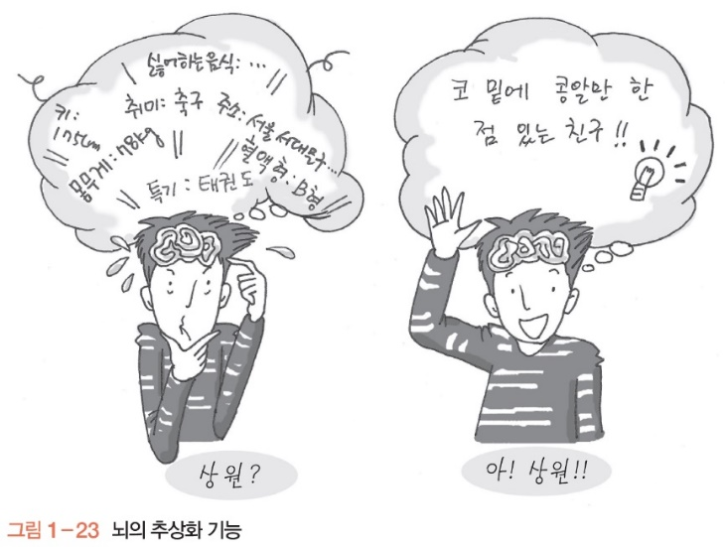
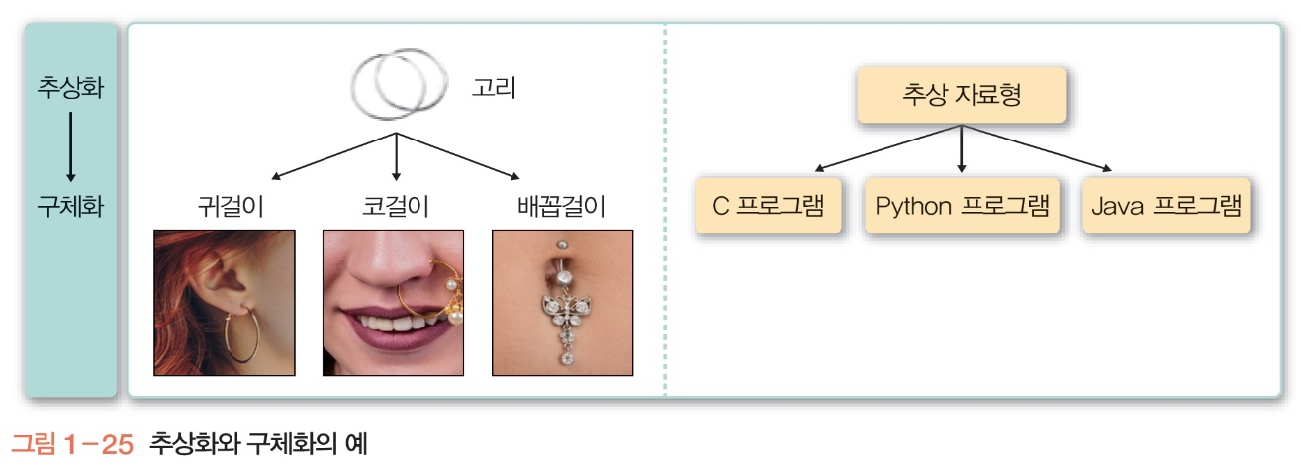
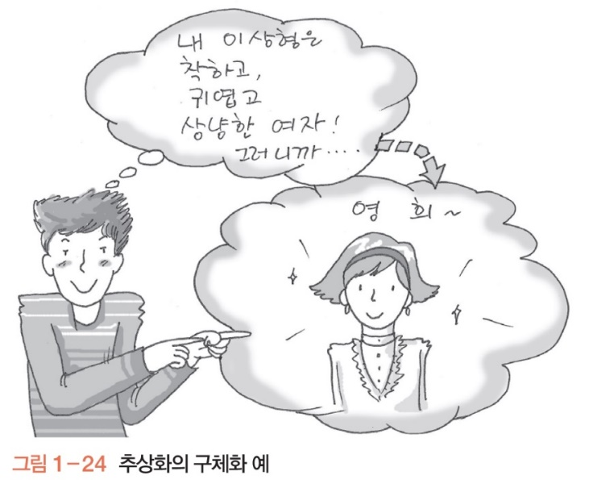
자료의 추상화
추상화 : 복잡한 자료, 모듈, 시스템 등으로 부터 핵심적인 개념 또는 기능을 간추려 내는 것
(위키백과)
자세하고 복잡한 것 대신 필수적이고 중요한 특징만 골라서 단순화 시키는 것
무엇(what )인지 논리적으로 정의하는 것
구체화 : 어떻게(how) 할지 실제적으로 표현하는 것

Slide 23
자료의 추상화
추상화의 기본 개념에는 자료, 연산, 자료형 이 있다.
자료 : 프로그램의 처리 대상이 되는 것을 의미, 어떤 값 자체를 의미함
연산 : 어떤 일을 처리하는 과정으로 연산자를 이용하여 수행된다.
자료형 : 처리할 자료의 집합과 자료에 대해 수행할 수 있는 연산자의 집합. 자료형을 정의할 때는 자료형에 속하는 값과 이를 처리하기 위해 사용할 수 있는 연산자를 정의한다. Ex) 정수형 자료형 = 정수의 집합 {… -1.0,1…} + 연산자 {+, -, x, ÷, %}

Slide 24
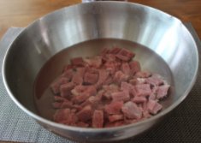
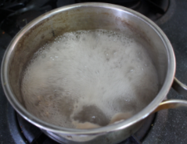
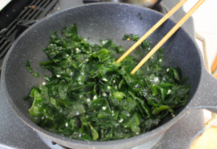
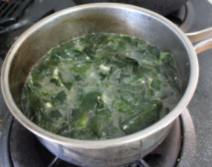
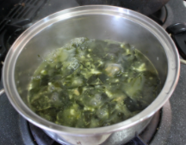
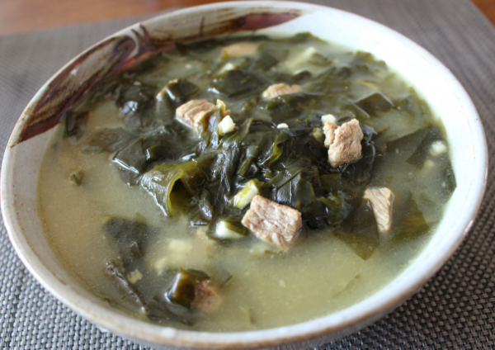
알고리즘의 이해
알고리즘 - 주어진 문제를 해결하기 위한 최적의 방법
문제해결의 효과적인 알고리즘이 되려면 다음의 조건을 만족해야 한다.
입력(Input) : 알고리즘을 수행하는 데 필요한 자료가 외부에서 입력되어야 한다.
출력(Output) : 알고리즘을 수행하고 나면 결과를 하나 이상 출력해야 한다.
명확성(Definiteness) : 수행할 작업의 내용과 순서를 나타내는 알고리즘의 명령어는 명확하게 명세 되어야 한다.
유한성(Finiteness) : 알고리즘을 모두 수행하고 나면 반드시 종료되어야 한다.
효과성(Effectiveness) : 알고리즘의 모든 명령어는 기본적이며 실행할 수 있어야 한다.
미역국 만들기
[재료]
소고기양지살 300g
미역 15g
마늘 1.5큰술
국간장 1큰술
맛술 1큰술
참기름 1/2큰술
참기름 1 작은술
소고기 양지살을 먹기 좋게 잘라, 찬물에 30 분 동안 핏물을 빼준다. 미역도 마찬가지로 찬 물에 30 분 간 불린다
물 1.2L에 소고기를 넣고 끓인다. 끓기 시작하면서 갈색 거품이 나오면 모두 걷어 준다. (거품 걷을 때는 강하게 거품을 모두 걷은 뒤에는 중불)
물에 소고기를 넣고 끓이기 시작할 때, 다른 쪽에서는 팬에 기름을 두르고 온도가 올라가면 마늘 1 큰 술을 넣고 30초 간 볶다가, 미역을 넣고 1 분 간 볶는다. 여기에 맛술 1 큰 술과 참기름 0.5 큰 술을 넣어 2 분 간 볶고 그대로 놔둔다. (중 불로 볶다가 미역 넣고 나서 부터는 강)
거품을 제거하고 20 분 간 끓인다. 볶아 놓은 미역 아래쪽의 물기를 종이키친타월로 모두 제거한다. 국간장 1 큰 술과 볶아 놓은 미역을 육수에 넣는다.
17분 간 더 끓이고, 마늘 0.5 큰 술을 넣는다. 간을 보고 소금으로 간을 맞춘 뒤 3 분 간 더 끓여준다. 마지막에 참기름 0.5 작은 술을 넣고 휘휘 저어준다.
상에 올리면 완성~

Slide 25
알고리즘의 표현방법
자연어를 이용한 서술적 표현
사람이 쓰는 일상적인 언어(자연어)로 표기하는 방법
사람에 따라 사용하는 용어가 다르기 때문에 일관성이나 명확성이 어렵다.
누구라도 쉽게 이해하고 쓸 수 있어야 하기 때문에 알고리즘을 표현하는데 한계가 있다.
순서도를 이용한 도식화
국제표준화 기구(ISO : International Standard Organization)에서 정한 기호를 통해서 도식화 하는 방법
명령의 흐름을 쉽게 파악할 수 있지만 복잡한 알고리즘을 표현 하는 데는 한계가 있다.
플로우차트 기호 etc...
프로그래밍 언어를 이용한 구체화
프로그래밍언어를 사용하면 알고리즘 자체가 구체화 되므로 추가로 구체화 작업을 할 필요가 없다.
특정 프로그래밍언어로 작성하기 때문에 그 언어를 모르면 이해가 어렵다.
다른 언어로 개발할 경우 알고리즘을 번역하고 다른 프로그래밍 언어로 변환해야 하므로 비효율적 이다.
가상코드를 이용한 추상화
프로그래밍언어로 표현했을 때 생기는 단점을 보완한 방법
프로그래밍언어 형식을 갖춘 가상코드를 사용하여 알고리즘을 표현
실제 프로그래밍언어가 아니므로 직접 실행할 수 는 없다.

Slide 26
알고리즘의 표현방법
알고리즘 표현방법 : 2~9 를 입력하여 해당하는 구구단을 출력해 보자
자연어를 이용한 서술적 표현
시작
변수 i, dan 선언
Dan에 2~9사이의 숫자를 입력한다.
반복문을 이용하여 반복 변수 i 가 1 부터 9까지 1씩 증가하게 한다.
반복문 안에서 출력문을 이용하여 dan, “x” , i, “=“, dan*i 를 출력한다.
종료
순서도를 이용한 도식화
#include <stdio.h>
void main()
{
int i, dan;
printf(“단입력 : “);
scanf(“%d”, &dan);
for(i=1; i<10; i++)
printf(“%d X %d = %2d\n”, dan, i, dan*i);
}
start
i, dan
dan
i=1, i<=9, i++
dan,”X”,i,”=“,dan*i
end

Slide 27
알고리즘의 표현방법
알고리즘 표현방법 : 2~9 를 입력하여 해당하는 구구단을 출력해 보자
프로그래밍 언어를 이용한 구체화
#include <stdio.h>
void main()
{
int i, dan;
printf(“단입력 : “);
scanf(“%d”, &dan);
for(i=1; i<10; i++)
printf(“%d X %d = %2d\n”, dan, i, dan*i);
}
가상코드를 이용한 추상화
Variable i, dan
Input dan
Loop start i ← 1, i<10, i++
output dan , “X”, i, “=“, dan * I
Loop end

Slide 28
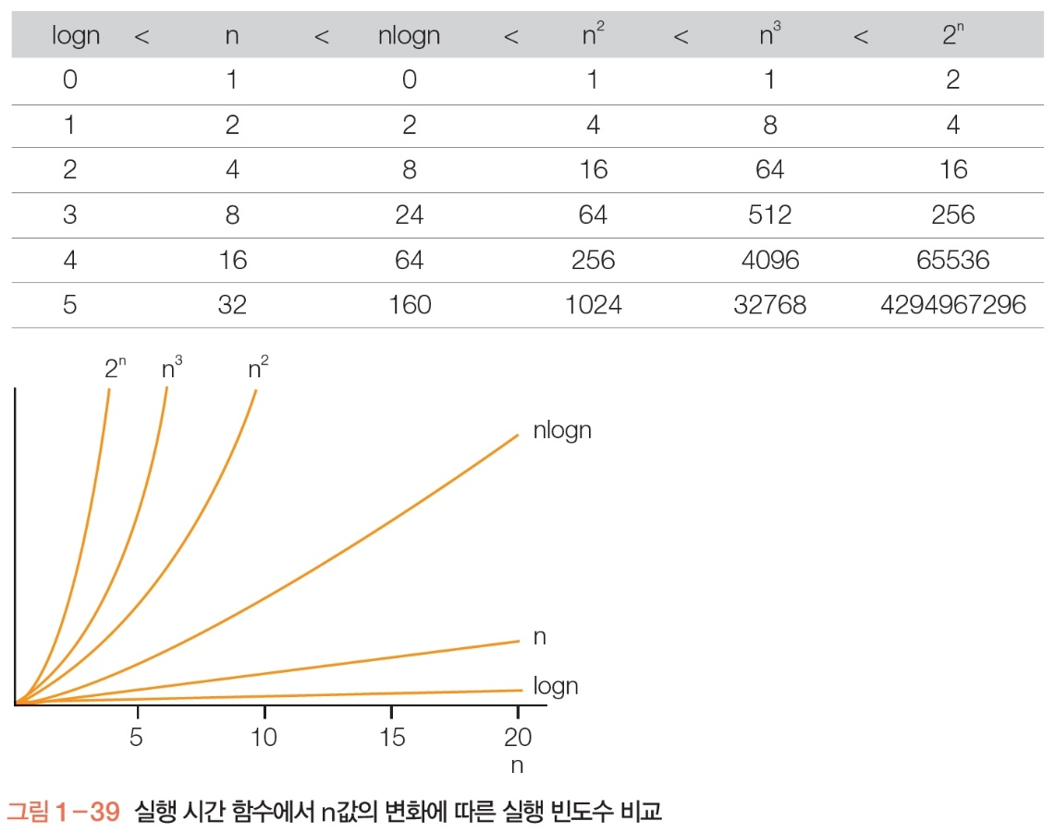
알고리즘의 성능분석
알고리즘의 성능 분석 기준
정확성 : 올바른 자료가 입력되었을 때 유한한 시간 내에 올바른 결과가 출력할 수 있는 지
명확성 : 알고리즘이 얼마나 이해하기 쉽고 명확하게 작성되었는지
수행량 : 일반적인 연산은 제외하고 알고리즘의 특성을 나타내는 중요 연산을 모두 분석
메모리사용량 : 프로그램에 사용하는 명령어, 변수, 입출력자료와 정보를 저장하기 위해 사용되는 메모리
최적성 : 알고리즘을 적용할 시스템의 사용 환경과 중요 요구사항을 수행할 수 있는지
알고리즘 성능분석 방법
공간 복잡도 : 알고리즘을 실행하여 완료하는 데까지 필요한 총 저장공간
시간 복잡도 : 알고리즘을 프로그램으로 실행하여 완료하는 데까지 소요되는 시간
알고리즘 성능 분석 표기법 (시간 복잡도 계산)
빅-오 표기법 → O(f(n)) “Big Oh of f(n)”
빅-오메가 표기법 → Ω(f(n)) “Big Omega of f(n)”
빅-세타 표기법 → θ(f(n)) “Big Theta of f(n)”

